Slide 1
Raely Santos
out/2020
Acidente com fogo e inalação de fumaça
Lesão inalatória

Slide 2
PACIENTE
P.E.K, mulher, 6 anos
Foi ao interior de São Paulo, junto com os pais, para o primeiro passeio de balão
O balão explodiu devido a vazamento de gás.
Paciente ficou queimada e inalou muita fumaça.
Levada ao hospital de urgência e emergência mais próximo com diagnóstico de queimadura por chama direta e exposição a fumaça.

Slide 3
2. Hospitalização
I. Superfície corpórea queimada: 39%
Considerada como paciente grande queimada
(2º grau > 15% SCQ em crianças)
II. Lesões de 2º grau profundas na face, tórax, abdomen, membros superiores Compromete toda a epiderme e a camada reticular da derme
Pele seca, rosada e compromete a vascularização.
Apresentação de dor.
III. vibrissas chamuscadas.
Indicativo de lesão inalatória

Slide 4
2.1 Lesão Inalatória
Inflamação das vias aéreas após a inalação de produtos incompletos da combustão
Principal causa de morte em 77% dos queimados
Sinais mais frequentes: queimadura da face, vibrissas chamuscadas, escarro com fuligem, conjuntivite, desorientação e desconforto respiratório.
Sintomas: tosse produtiva, rouquidão, dispnéia, sibilos e
lacrimejamento.

Slide 5
2.HOSPITALIZAÇÃO
Hemodinâmica estável
Ausculta cardíaca e pulmonar normais
Sem sinais de desconforto respiratório
Sat O2 = 98%
Conduta inicial:
Reposição volêmica
Instalação de catéter de O2
Analgesia
Controle de balanço hídrico
1º dia de internação:
Escala glasgow: 15 (abertura ocular espontanea; resposta verbal orientada; obedece comandos)
Suporte de O2 com máscara
Manteve o quadro inicial
Realização de exames

Slide 6
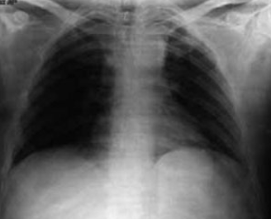
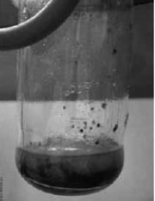
2.3 exames
Radiografia do tórax
Normal
Gasometria arterial
Normal
Broncoscopia
Laringite
Traqueobronquite edematosa grave
Lesão inflamatória grave

Slide 7
2. HOSPITALIZAÇÃO
Realizou-se intubação orotraqueal precoce e ventilação mecânica.
Mantido nesse regime por 7 dias com ventilação por pressão controlada e modo assistido controlado.
Realização de curativos cirúrgicos por conta das queimaduras
Novo exame de broncoscopia revelou traqueobronquite leve
Interrupção da sedação
Iniciado desmame ventilatório progressivo
Acompanhamento da fisioterapia respiratória e motora
Voltou para a enfermaria com suporte de 02 em cateter.

Slide 8
2. HOSPITALIZAÇÃO
17º dia: Retirado o suporte de O2
Em tentativas anteriores da remoção do suporte, o paciente apresentava:
Alunicações
Confusão mental
Diminuição da saturação de O2
23º dia: Recebeu alta

Slide 9
3. Considerações
Identificação de pacientes com alto risco + intervenção precoce é crucial
Broncoscopia é um dos exames mais indicados
O risco de mortalidade é reduzido drasticamente em intervenções precoces
A maioria dos pacientes apresentam raio x do tórax normal
Avaliação cuidadosa das vias aéreas superiores, principalmente em pacientes sem evidências de lesões

Slide 10
REFERÊNCIAS
1. Exame. Os 10 piores acidentes de balão dos últimos 25 anos. 30-jul-2016.
2. BRUXEL, Carla Luisa. Manejo clínico do paciente queimado. 2014.
3. SPINELLI, Jorge. Lesão inalatória grave: tratamento precoce e reversão do quadro. Relato de caso e revisão de literatura. Revista Brasileira de Queimaduras. 2010.
4. LEÃO, Maitê Azevedo. Estratégias ventilatórias no paciente com lesão inalatória: revisão de literatura. Revista Brasileira de Queimaduras. 2015.
5. SOUZA, Rogério. Lesão por inalação de fumaça - Artigo de revisão. 2004.

